Slide 2
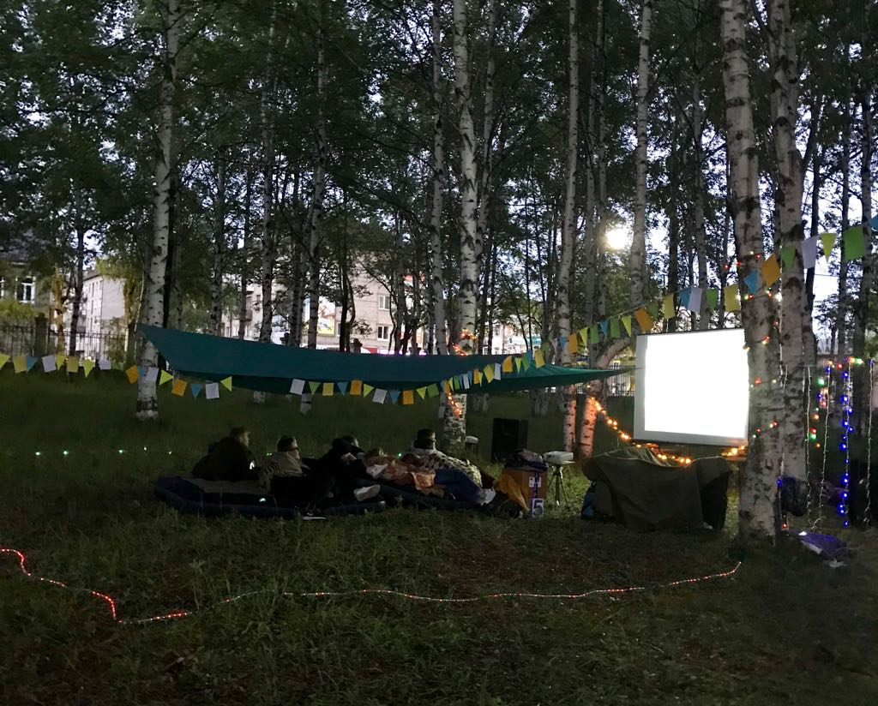
Проект «Кино под открытым небом» направлен
на возрождение и развитие такого досуга как летний кинотеатр под открытым небом.
Обеспечение качественного и интересного времяпрепровождения
для жителей сельского поселения Нижнесортымский, а также укрепления связи поколений,
через неформальное общение.

Slide 3
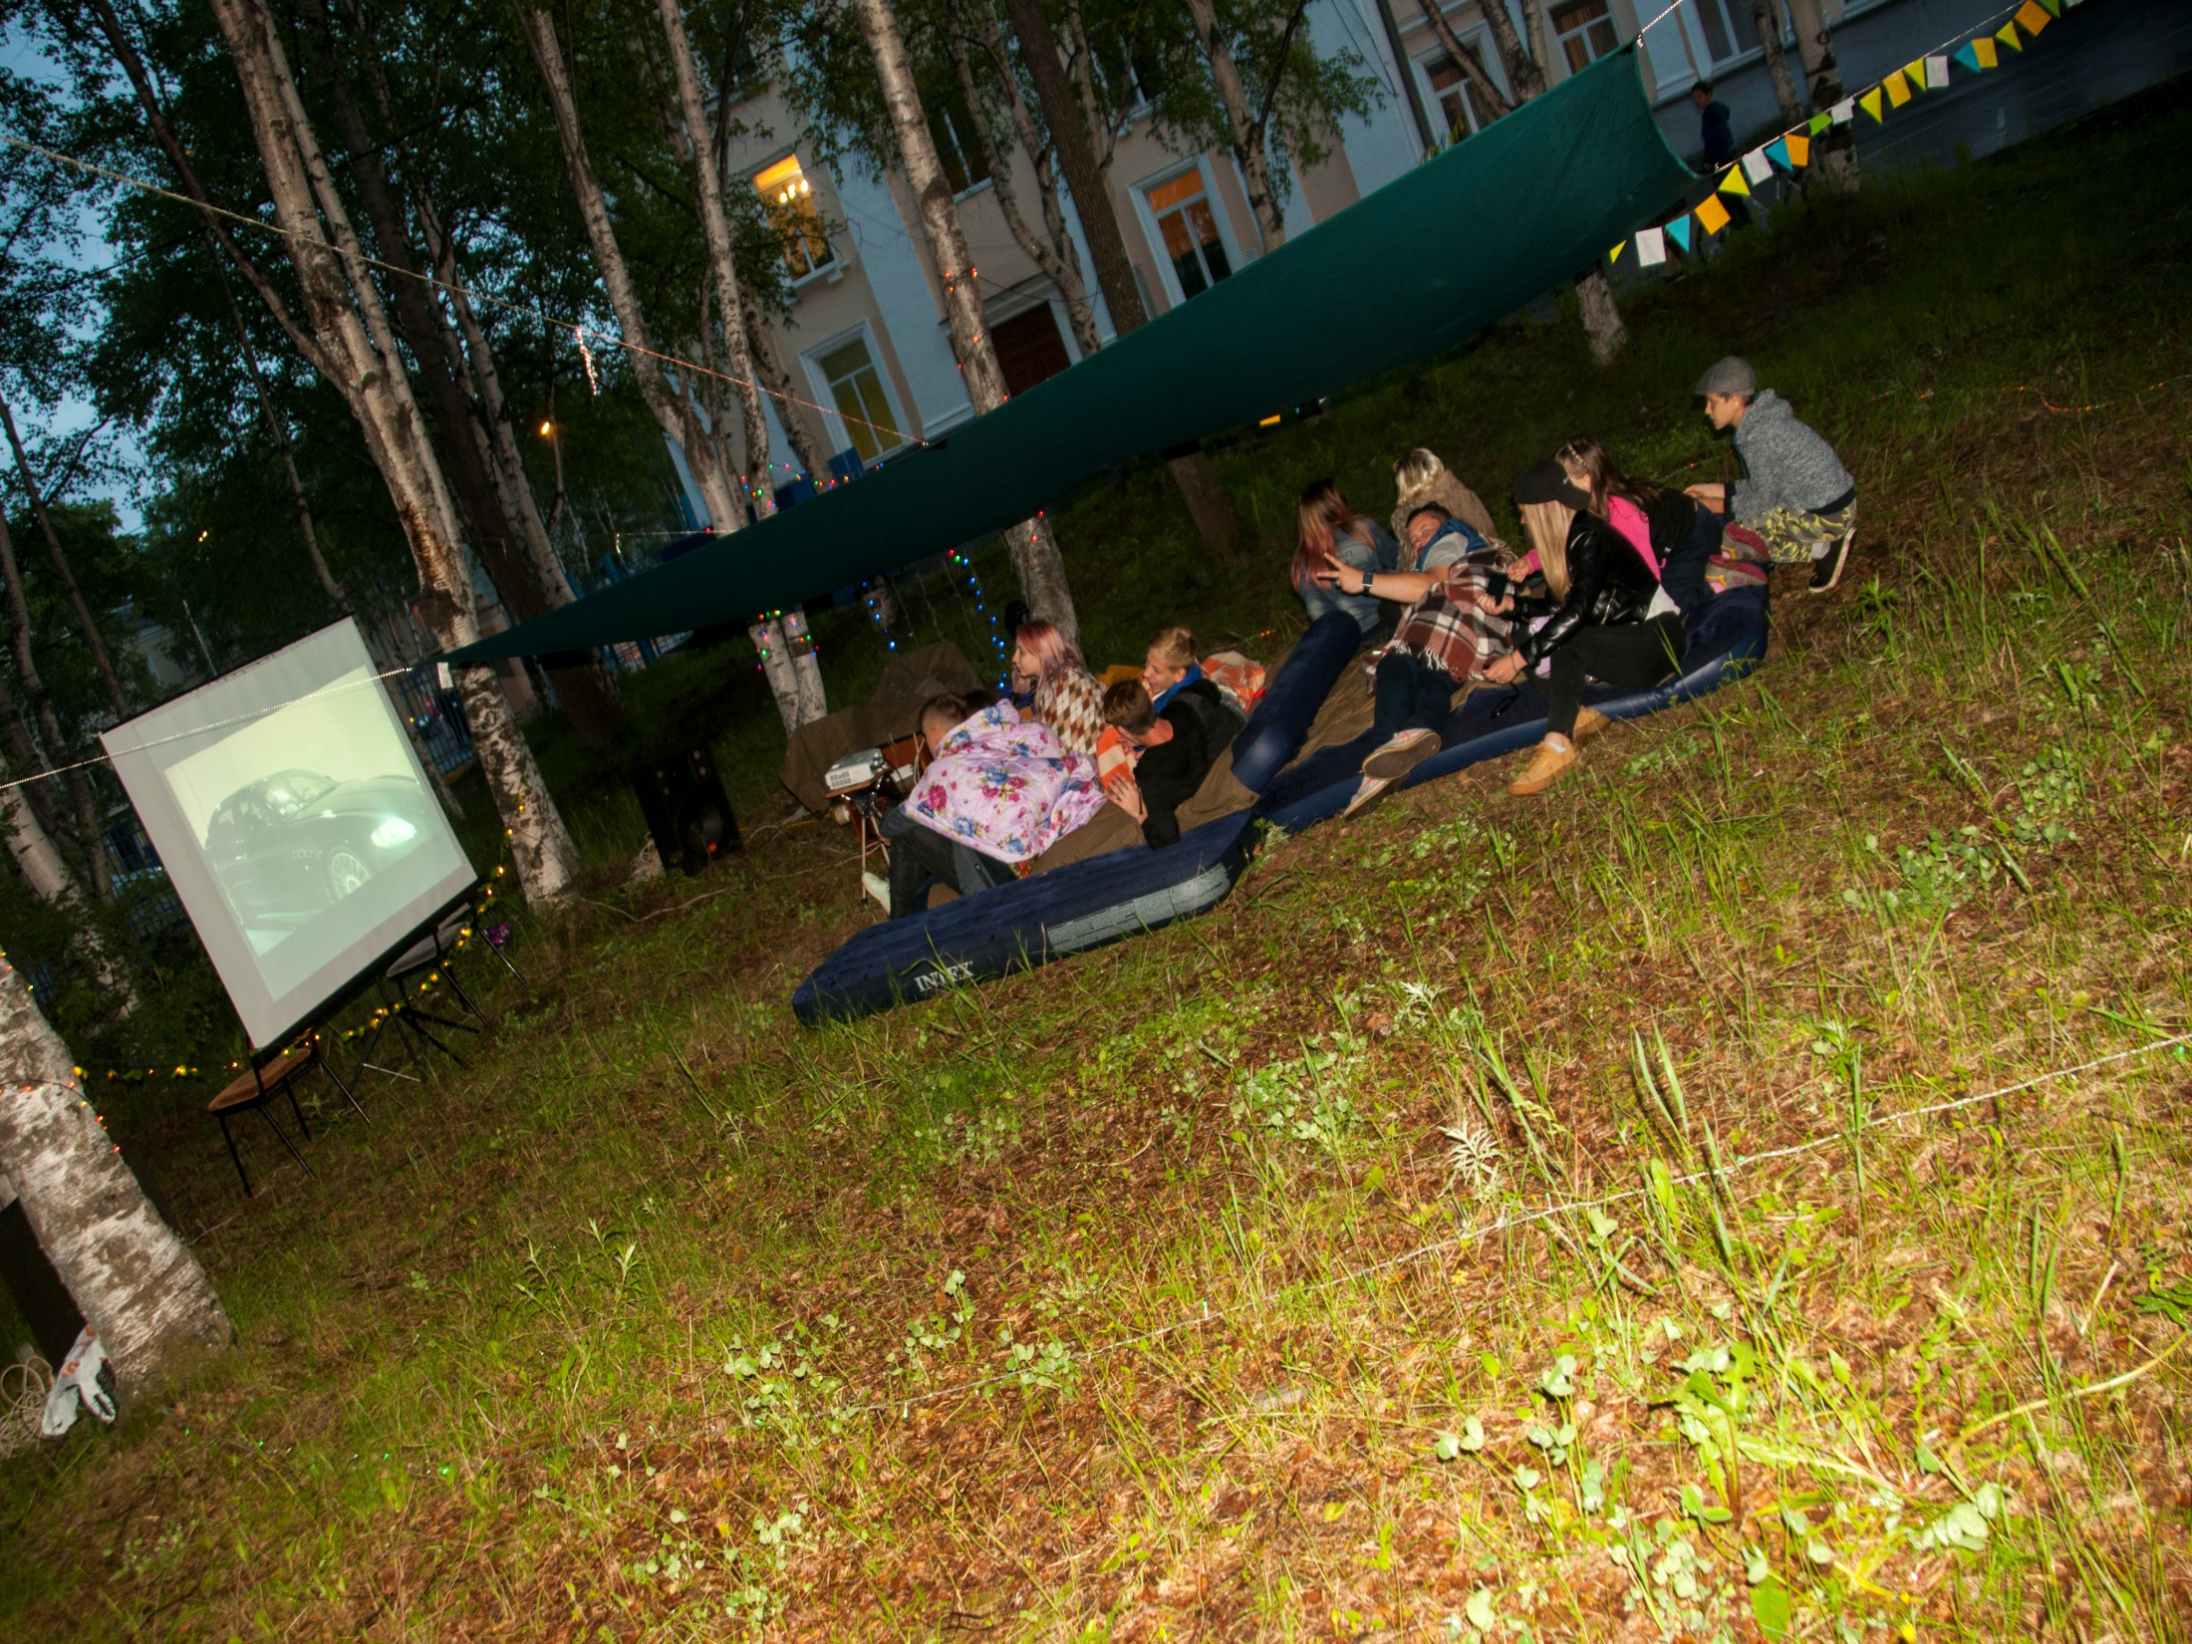
Цель проекта:
Проведение просмотра кинофильмов на открытом воздухе, как фактор социально-культурного влияния на жителей с. п. Нижнесортымский, популяризация отечественного и зарубежного кино, способствующего формированию созидательного и жизнеутверждающего мировоззрения молодежи, транслирующего ценности семьи, дружбы, труда и творчества, культуры, природы, здорового образа жизни.

Slide 4
Задачи проекта:
- привлечение молодежи к общественной жизни поселения;
- организовать культурный и познавательный отдых для жителей;
привлечь внимание администрации, руководителей предприятий, средств массовой информации к проблемам духовно-нравственного, патриотического воспитания и гражданской активности молодежи;
создание уникальной площадки для формирования позитивного образа молодежи и старшего поколения путем неформального общения их во время просмотров фильмов.

Slide 5
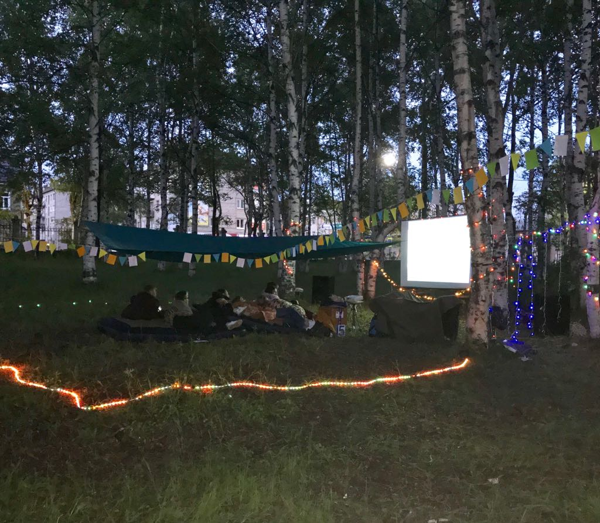
Ожидаемые результаты:
-увеличение количества молодых людей, которые с пользой проводят свой досуг в вечернее время;
-укрепление связи поколений;
-организация качественного и культурного отдыха для жителей с. п. Нижнесортымский;
- воспитание положительного отношения молодежи к позитивным ценностям общества;
- обеспечить занятость молодежи в теплое время года (качественную организацию досуга);

Slide 6
Спасибо за внимание!

